Slide 2
야구 통계 분석
삼성 라이“원”즈
옥영신, 이화은, 명노아, 전진우

Slide 3
배경
집중 안하셔도 됩니다!

Slide 4
배경 선정이유
지표의 다양성
통계 개념 적용 용이
흥미 유발
1
3
“OPS, 2B, WHIP, QS”
“야구 관련 통계 사이트 多”
2
“4월달부터 시즌 시작”

Slide 5
소주제 목차
타자 우수자의 비결 | 구단별 승리와 인기의 관계 | 구단별 승리 요인 분석 | 삼성 김성윤 키우기
옥영신 | 이화은 | 명노아 | 전진우

Slide 6
노아 발표 구단별 승리 요인 분석

Slide 7
개인 목차
01
데이터 전처리
02
데이터 준비
03
열 이름, 상관계수
04
산점도
05
회귀식 도출, 상위값 도출
06
필터링, 결론

Slide 8
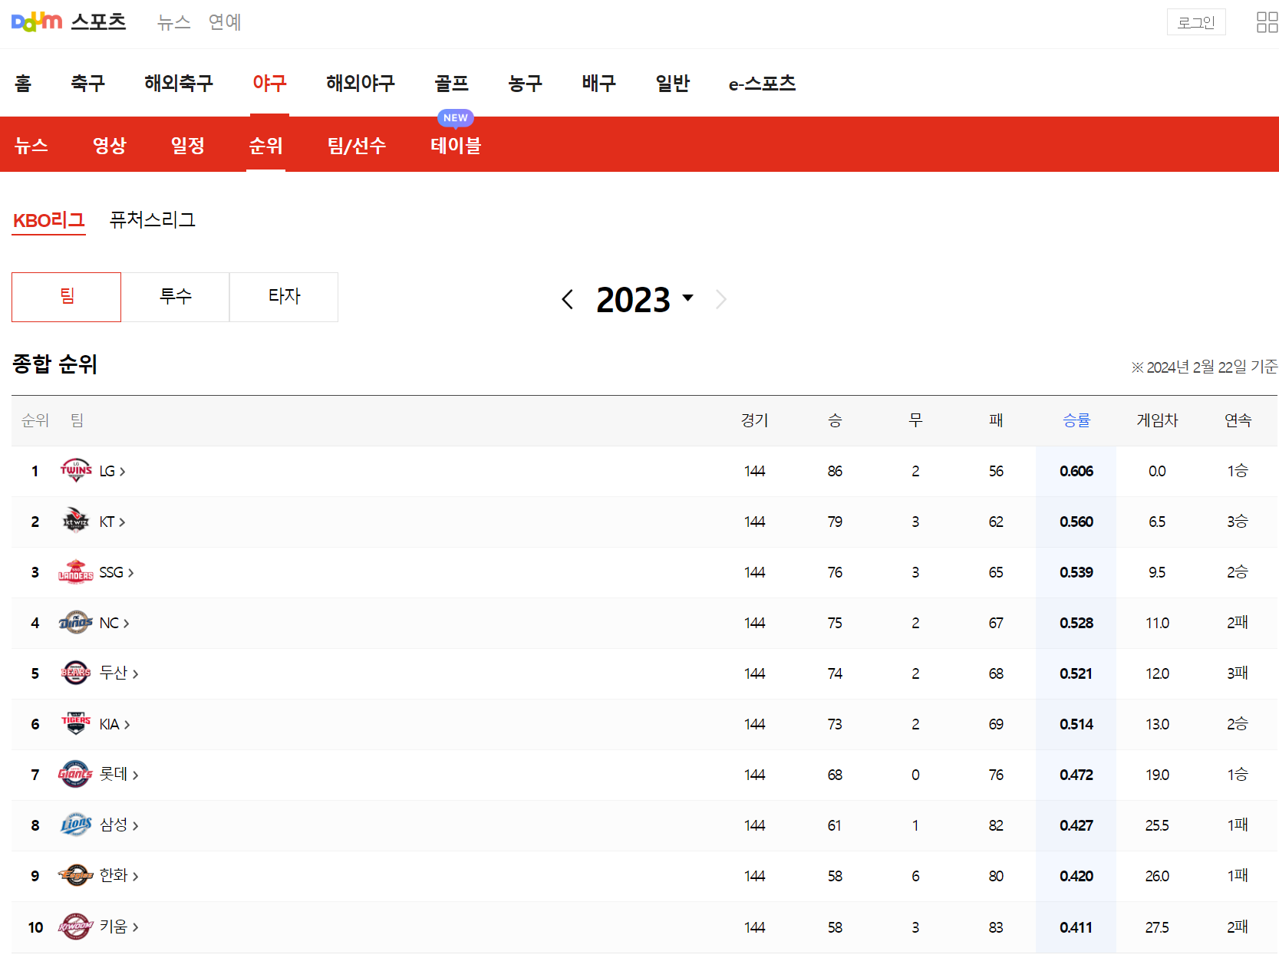
사용한 데이터
Daum 스포츠 : 야구 순위
https://sports.daum.net/record/kbo/team?season=2023
각 년도별
종합순위
공격 순위
수비순위

Slide 9
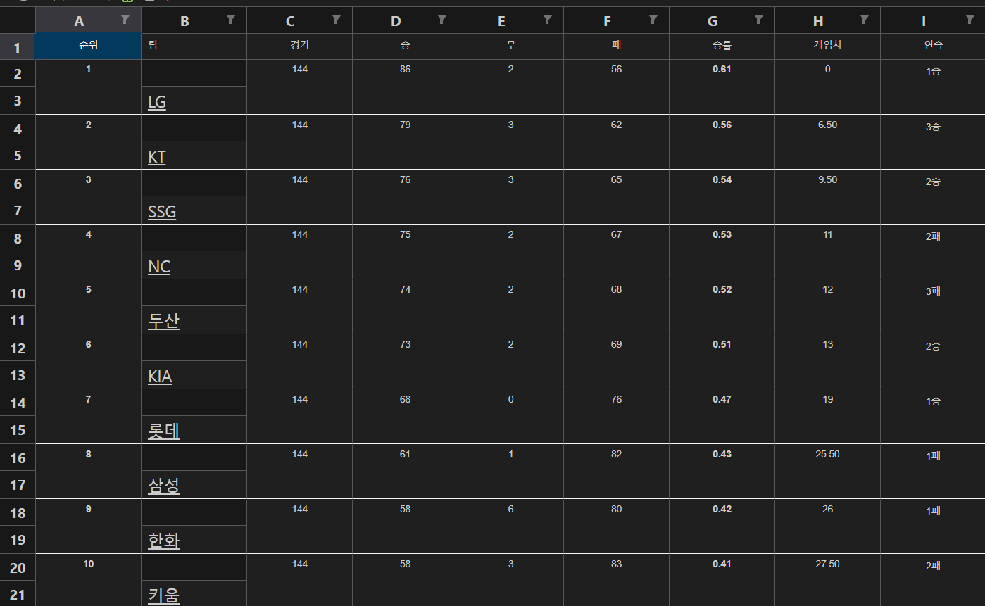
데이터 전처리(1/4)
해당 자료를 엑셀에 받아옴
시트별로 년도와
총순위,
공격순위,
수비순위 시트 별도 생성

Slide 10
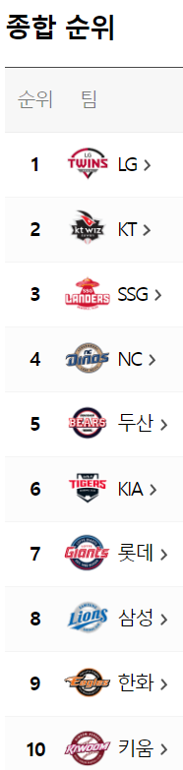
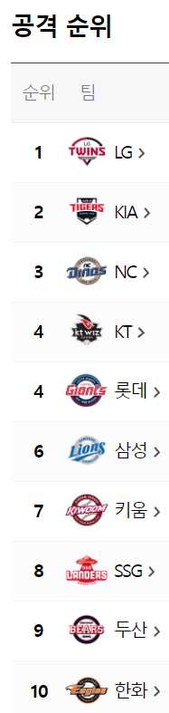
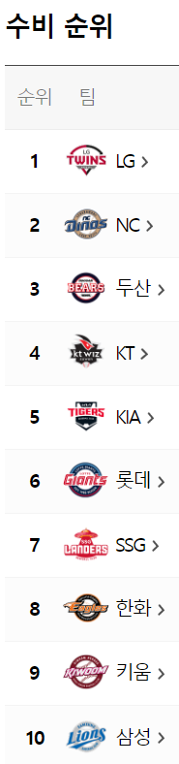
데이터 전처리(2/4)
모든 열을 하나의 데이터 프레임으로!
하지만, 각 순위의 팀 순서가 다르다...

Slide 11
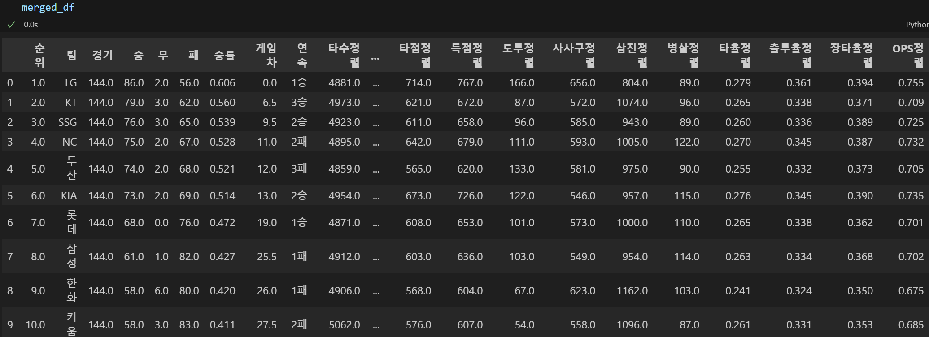
데이터 전처리(3/4)
merge를 통해 데이터 합치기

Slide 12
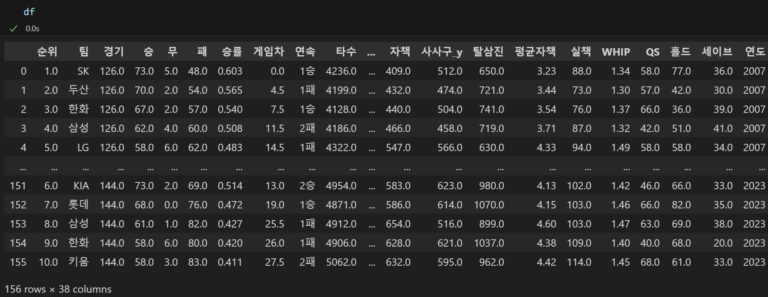
데이터 전처리(4/4)

Slide 13
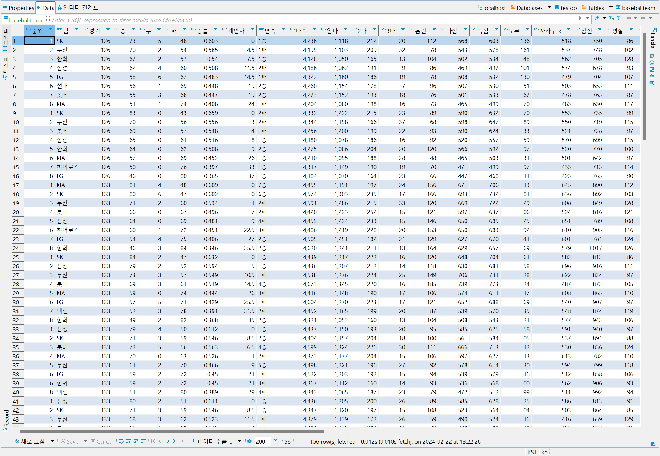
데이터 준비(1/2)

Slide 14
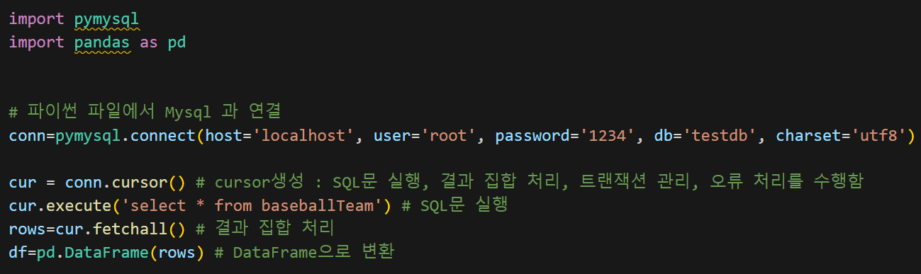
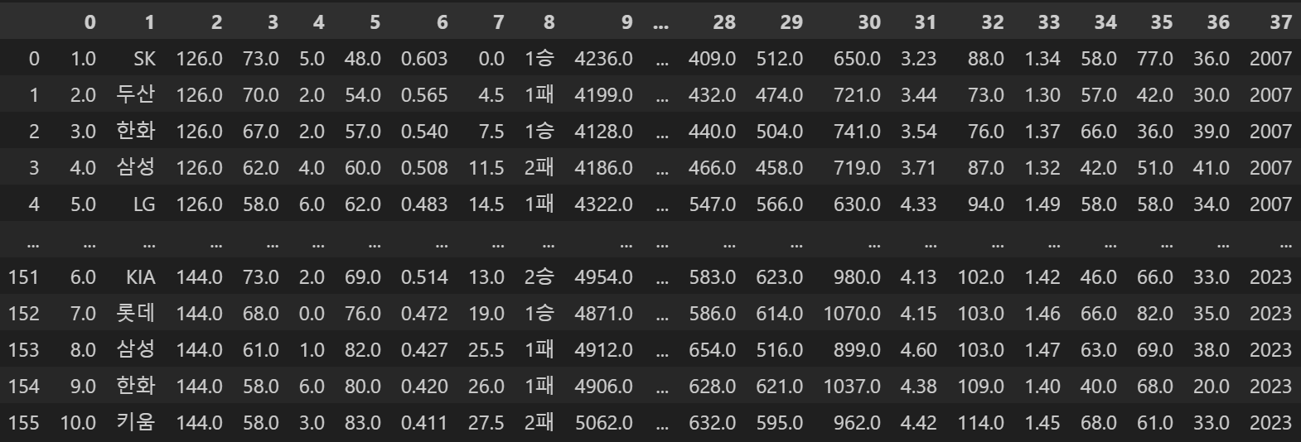
데이터 준비(2/2)
.py에서 갖고 와 처리
열 이름이 뜨지 않아 열 이름 생성

Slide 15
열 이름 분석(1/1)
# 8 : 연속 : 게임의 연속 승/패
# 9 : 타수(Consecutive Hits): 한 선수가 한 번의 타석에서 안타를 친 경우
# 10 : 안타(Hit): 타자가 야구공에 맞아 베이스에 도달하는 것을 의미합니다.
# 11 : 2타(2B, Double): 안타가 되어 나온 후, 주자가 두루타를 통해 2루에 도달하는 것을 나타냅니다.
# 12 : 3타(3B, Triple): 주자가 삼루타를 통해 3루에 도달하는 것을 의미합니다.
# 13 : 홈런(Homerun): 타자가 한 번의 안타로 마지막 베이스까지 도달하여 점수를 얻는 것을 의미합니다.
# 14 : 타점(RBI, Runs Batted In): 타자가 안타 또는 희생플라이로 득점을 시킨 횟수를 나타냅니다.
# 15 : 득점(Run): 주자가 홈플레이트를 밟아 득점하는 것을 의미합니다.
# 16 : 도루(Stolen Base): 주자가 주루 중에 다음 베이스로 이동하는 행위를 의미합니다.
# 17 : 사사구(공격) (BB, Walk): 투수가 타자에 대해 볼넷을 주어 1루로 나가게 하는 것을 의미합니다.
# 18 : 삼진(Strikeout): 타자가 스트라이크 삼개를 받아 아웃되는 것을 의미합니다.
# 19 : 병살(Double Play): 수비 팀이 두 번의 아웃을 만들어 하나의 타석에서 두 명의 주자를 제거하는 것을 의미합니다.
# 20 : 타율(Batting Average): 타자가 안타를 치는 비율로, 타석당 안타의 평균입니다.
# 21 : 출루율(On-Base Percentage): 타자가 안타, 볼넷, 몸에 맞는 공을 통해 베이스에 나가는 비율을 나타냅니다.
# 22 : 장타율(Slugging Percentage): 타자가 친 모든 안타의 평균적인 장타 정도를 나타냅니다.
# 23 : OPS(On-base Plus Slugging): 출루율과 장타율을 합친 통계로, 타자의 공격 능력을 나타냅니다.
# 24 : 이닝(Inning): 한 경기에서 투수가 공을 던지는 시간 단위로, 3아웃이 되면 1이닝이 종료됩니다.
# 25 : 피안타(Allowance Hit): 투수가 상대팀 타자에게 허용한 안타의 수를 나타냅니다.
# 26 : 피홈런(Allowance Homerun): 투수가 상대팀 타자에게 허용한 홈런의 수를 나타냅니다.
# 27 : 실점(Run Allowed): 투수가 허용한 득점의 수를 나타냅니다.
# 28 : 자책(자책점, Earned Run): 투수가 허용한 득점 중에서 수비 상의 실수와 관련된 것이 아닌 투수 스스로의 실수로 인해 발생한 것을 나타냅니다.
# 29 : 사사구(수비) (BB, Walk): 투수가 상대팀 타자에게 볼넷을 주어 1루로 나가게 하는 것을 의미합니다.
# 30 : 탈삼진(Strikeout): 투수가 상대팀 타자를 삼진 처리하여 아웃시키는 것을 의미합니다.
# 31 : 평균자책(평균자책점, ERA - Earned Run Average): 투수가 허용한 자책점의 평균값을 나타내는 통계로, 높은 값일수록 투수의 성적이 나쁨을 의미합니다.
# 32 : 실책(Error): 수비 팀이 공을 처리하는 과정에서 발생한 실수를 의미합니다.
# 33 : WHIP (Walks and Hits Per Inning Pitched): 투수가 얼마나 많은 주자들에게 베이스를 허용하는지를 나타내는 통계입니다.
# 34 : QS (Quality Start): 투수가 경기에서 최소한 6이닝 이상을 던지고 3자 이하의 자책점을 허용하는 것을 나타냅니다.
# 35 : 홀드(Hold): 구원 투수가 선발 투수의 승리를 돕기 위해 상대팀을 안타 없이 처리하고 선발 투수가 교체되기 전에 경기를 이어가는 경우를 나타냅니다.
# 36 : 세이브(Save): 구원 투수가 팀이 승리할 때 마지막 이닝에 투수로서 나와 선발 투수의 승리를 지켜내는 경우를 나타냅니다.
# 37 : 연도

Slide 16
상관계수(1/3)
0.9 이상의 상관계수 구하기
순위와 패의 상관계수: 0.92
순위와 승률의 상관계수: -0.92
경기와 타수의 상관계수: 0.95
경기와 이닝의 상관계수: 0.99
승와 승률의 상관계수: 0.94
패와 승률의 상관계수: -0.94
패와 게임차의 상관계수: 0.94
승률와 게임차의 상관계수: -0.95
타수와 이닝의 상관계수: 0.95
타점와 득점의 상관계수: 1.0
장타율와 OPS의 상관계수: 0.98
실점와 자책의 상관계수: 0.99
실점와 평균자책의 상관계수: 0.93
자책와 평균자책의 상관계수: 0.95
평균자책와 WHIP의 상관계수: 0.92
너무 당연하다
1.이닝 : 한 경기에서 투수가 공을 던지는 시간 단위로, 3아웃이 되면 1이닝이 종료됩니다.
2. OPS : 출루율과 장타율을 합친 통계로, 타자의 공격 능력을 나타냅니다.
3. WHIP : 투수가 얼마나 많은 주자들에게 베이스를 허용하는지를 나타내는 통계입니다.

Slide 17
상관계수(2/3)
0.7~0.9 사이의 상관계수 구하기
홈런와 OPS의 상관계수: 0.82
홈런와 피홈런의 상관계수: 0.71
타점와 타율의 상관계수: 0.8
타점와 출루율의 상관계수: 0.75
타점와 장타율의 상관계수: 0.87
...
피홈런와 자책의 상관계수: 0.83
피홈런와 평균자책의 상관계수: 0.76
실점와 WHIP의 상관계수: 0.83
자책와 WHIP의 상관계수: 0.84
너무 당연하다
1.이닝 : 한 경기에서 투수가 공을 던지는 시간 단위로, 3아웃이 되면 1이닝이 종료됩니다.
2. 타점: 타자가 안타 또는 희생플라이로 득점을 시킨 횟수를 나타냅니다.
3. 피홈런 : 투수가 상대팀 타자에게
허용한 홈런의 수를 나타냅니다.

Slide 18
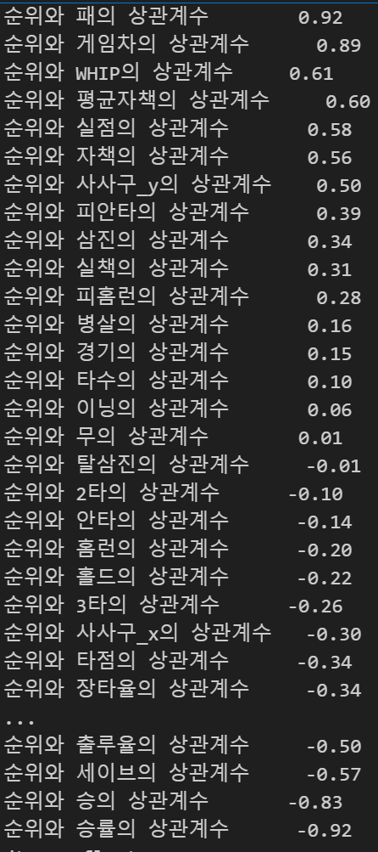
상관계수(3/3)
0.6 사이의 상관계수 구하기
평균자책 : 투수가 허용한 자책점의 평균값을 나타내는 통계로, 높은 값일수록 투수의 성적이 나쁨을 의미합니다.
WHIP : 투수가 얼마나 많은 주자들에게 베이스를 허용하는지를 나타내는 통계입니다.
세이브 : 구원 투수가 팀이 승리할 때 마지막 이닝에 투수로서 나와 선발 투수의 승리를 지켜내는 경우를 나타냅니다.

Slide 19
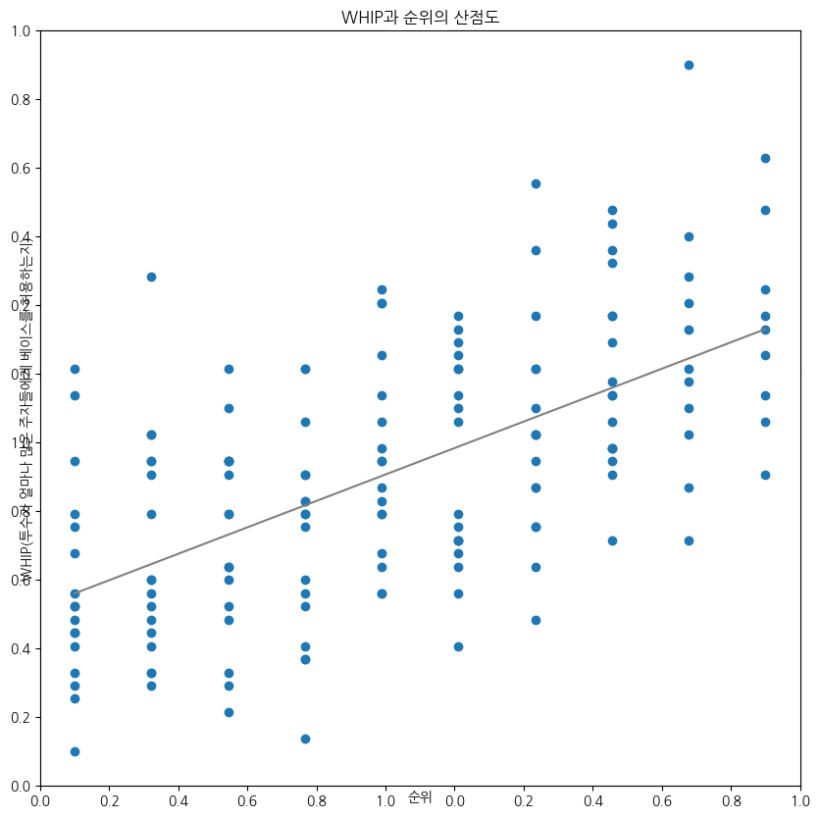
산점도(1/3)
WHIP : 투수가 얼마나 많은 주자들에게
베이스를 허용하는지

Slide 20
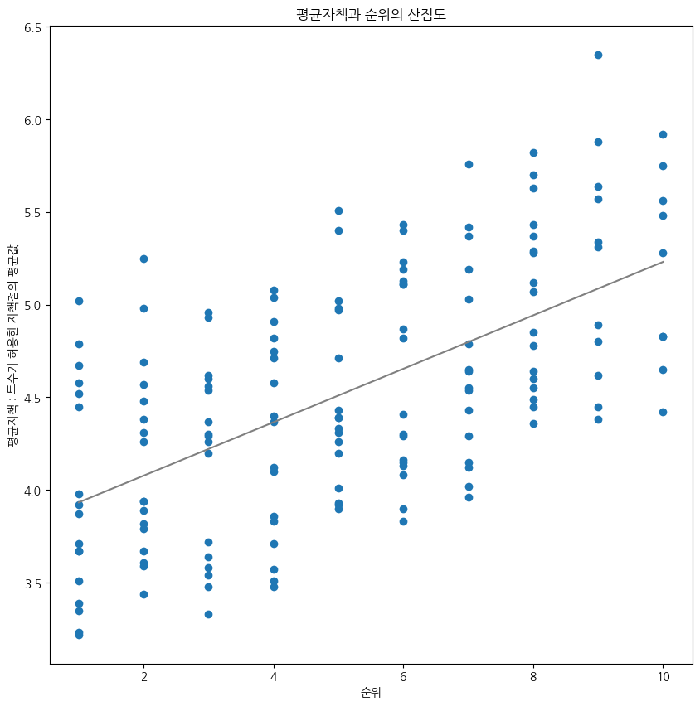
산점도(2/3)
평균자책 : 투수가 허용한 자책점의 평균값을
나타내는 통계로,
높은 값일수록
투수의 성적이 나쁨을 의미합니다.

Slide 21
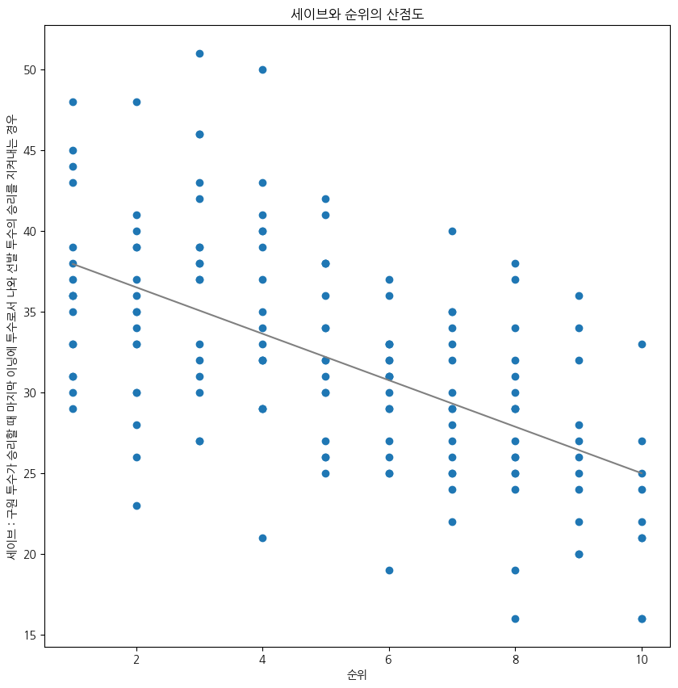
산점도(3/3)
세이브 : 구원 투수가 팀이 승리할 때
마지막 이닝에 투수로서 나와
선발 투수의 승리를 지켜내는 경우

Slide 22
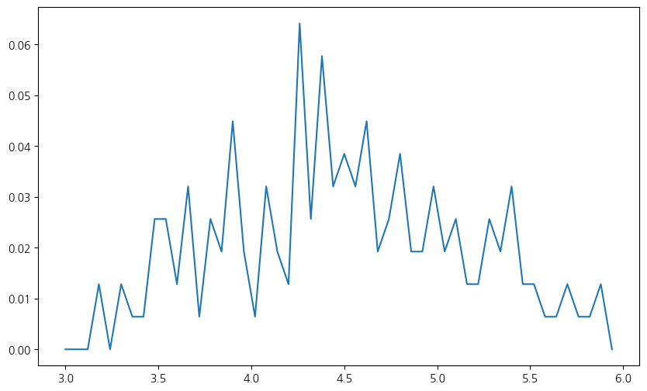
정규분포 회귀분석(1/9)
히스토그램을 바탕으로
회귀곡선을 맵핑

Slide 23
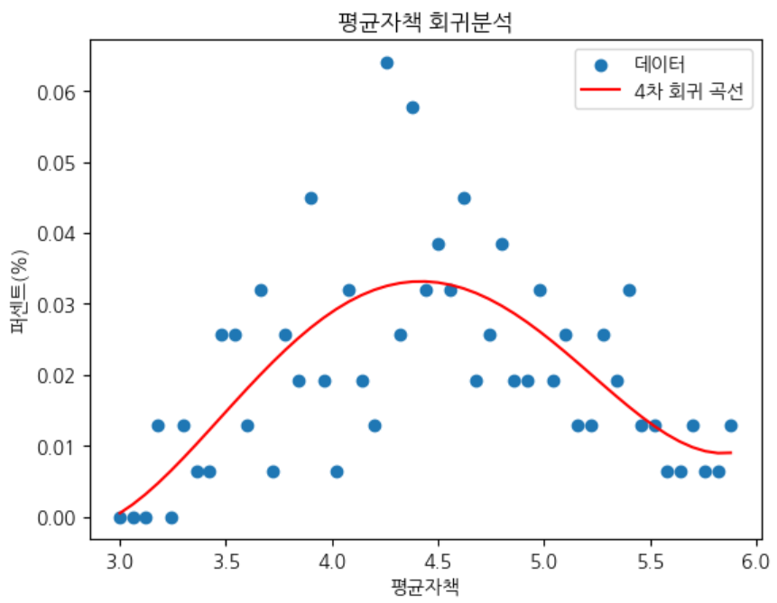
정규분포 회귀분석(2/9)
4차 곡선 : 확률을 적분하면 이상한 값이 나옴

Slide 24
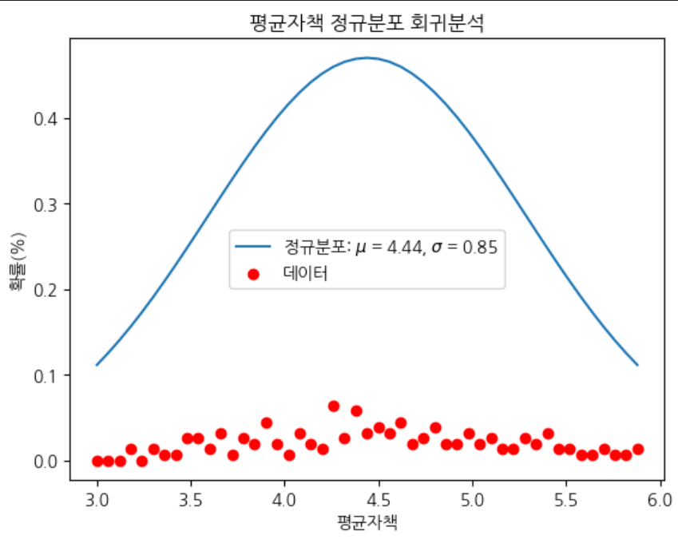
정규분포 회귀분석(3/9)
평균자책은
평균 4.44
시그마 0.85인
정규분포를 따른다

Slide 25
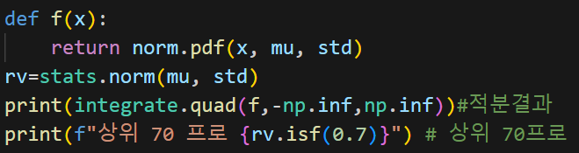
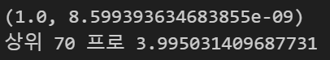
정규분포 회귀분석(4/9)
-무한~ 무한까지 적분하여 결과가 1이 나옴
(검증 완)
하위30프로의 값을 찾음
-> 상위 팀들의 평균자책률은 3.99 이하여야 한다

Slide 26
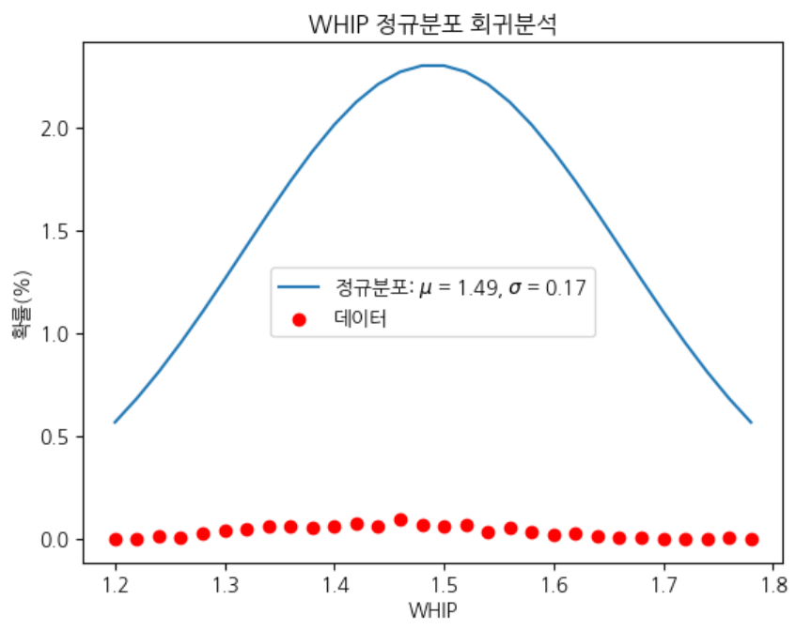
정규분포 회귀분석(5/9)
WHIP은
평균 1.49
시그마 0.17인
정규분포를 따른다

Slide 27
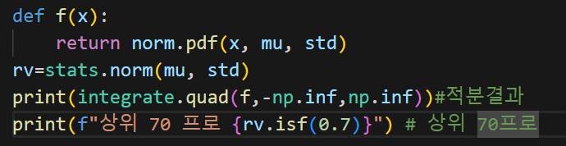
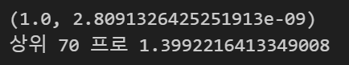
정규분포 회귀분석(6/9)
-무한~ 무한까지 적분하여 결과가 1이 나옴
(검증 완)
하위30프로의 값을 찾음
-> 상위 팀들의 WHIP은 1.399 이하여야 한다

Slide 28
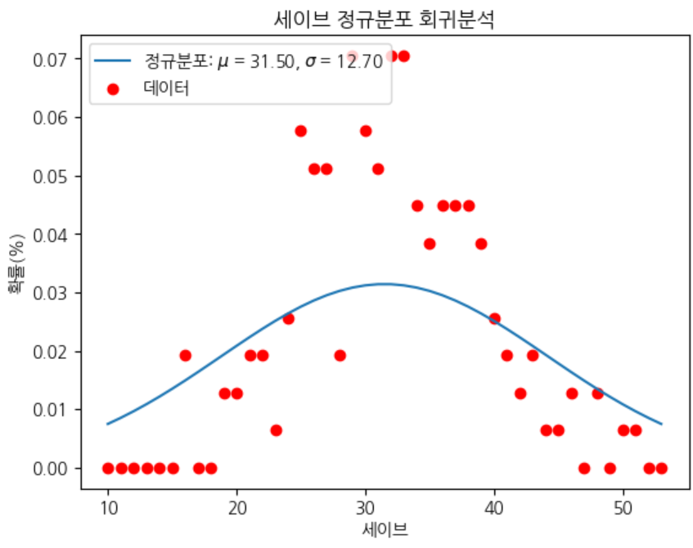
정규분포 회귀분석(7/9)
세이브는
평균 31.5
시그마 12.7인
정규분포를 따른다

Slide 29
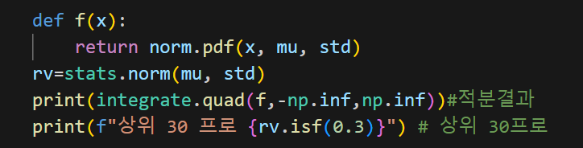
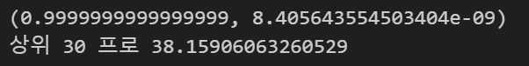
정규분포 회귀분석(8/9)
-무한~ 무한까지 적분하여 결과가 1이 나옴
(검증 완)
상위30프로의 값을 찾음
-> 상위 팀들의 세이브은 38.15 이상이여야 한다

Slide 30
정규분포 회귀분석(9/9)
평균자책 : 투수가 허용한 자책점 평균값(작을수록 좋다)
WHIP : 투수가 허용한 베이스 수 (작을수록 좋다)
세이브 : 구원 투수가 나와 선발 투수의 승리를 지켜내는 경우
상위 30% 팀들의 성적
평균자책 <= 3.99
WHIP <= 1.39
세이브 >= 38.16
해당 조건을 가진
해당 연도의 팀들은 좋은 성적을 냈을까?

Slide 31
SQL, 결과분석(1/7)
“해당 결과를 SQL로 구현”
select * from baseballTeam
where
평균자책 <= 3.99 and
WHIP <= 1.39 and
세이브 >=38.16 order by 연도;

Slide 32
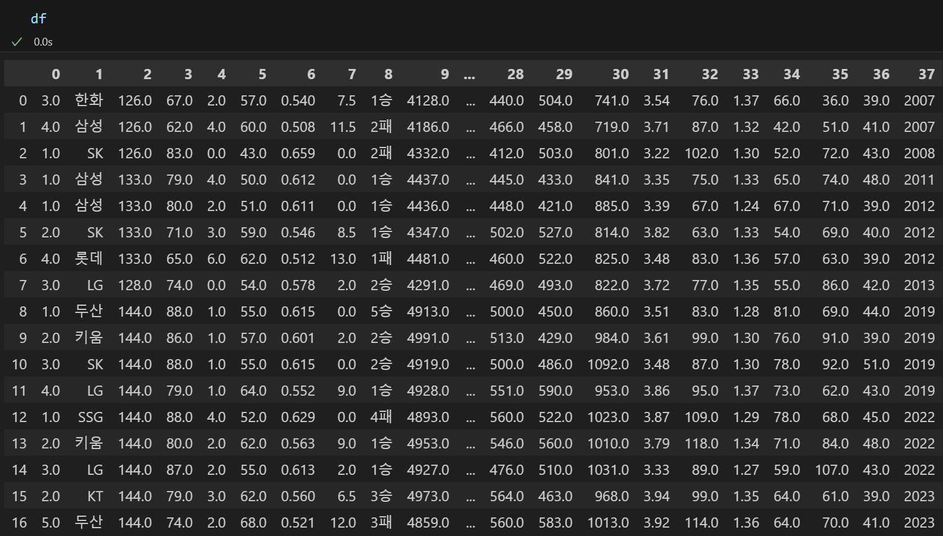
SQL, 결과분석(2/7)

Slide 33
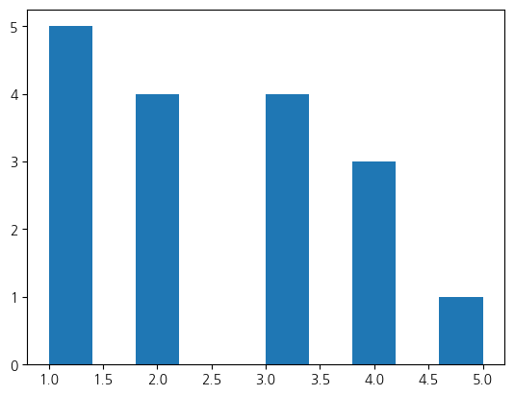
SQL, 결과분석(3/7)
5등 팀은 1개밖에 없다
상위권 팀이 많이 나온다
=> 연관성이 있다!

Slide 34
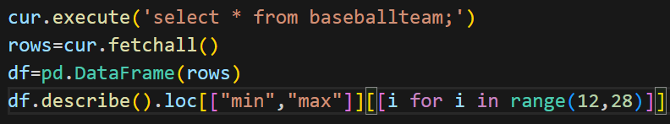
SQL, 결과분석(4/7)
해당 자료의 성적 분포를 출력
전체 자료의 성적 분포를 출력

Slide 35
SQL, 결과분석(5/7)
# 3 -> 승 : 최소 73번 이겨야 함
# 4 -> 무 : 9번 이하로 비겨야 함
# 5 -> 패 : 65번 이하로 져야 함
# 6 -> 승률 : 0.545보단 높아야 함
# 7 -> 게임차 : 14.5점이 되어야 함
# 11 -> 2타 : 193번 이상 쳐야 함
# 12 -> 3타 : 11번 이상이어야 함
# 13 -> 홈런 : 84번 이상이어야 함
# 14 -> 타점 : 568 이상이어야 함
# 15 -> 득점 : 603 이상이어야 함
# 17 -> 사사구(공격) : 518 이상이어야 함
# 18 -> 삼진 : 1079 이하여야 함
# 23 -> OPS : 0.719 이상이어야 함
# 27 -> 피홈런 : 776 이하여야 함
# 28 -> 자책 : 718번 이하여야 함
# 29 -> 사사구(수비) : 661 이하여야 함
# 31 -> 평균자책 : 5.02 이하여야 함
# 33 -> WHIP : 1.53이하여야 함
# 34 -> QS : 50 이상이어야 함
# 36 -> 세이브 : 29 이상이어야 함
#=> SQL로 만들어보자 하하...

Slide 36
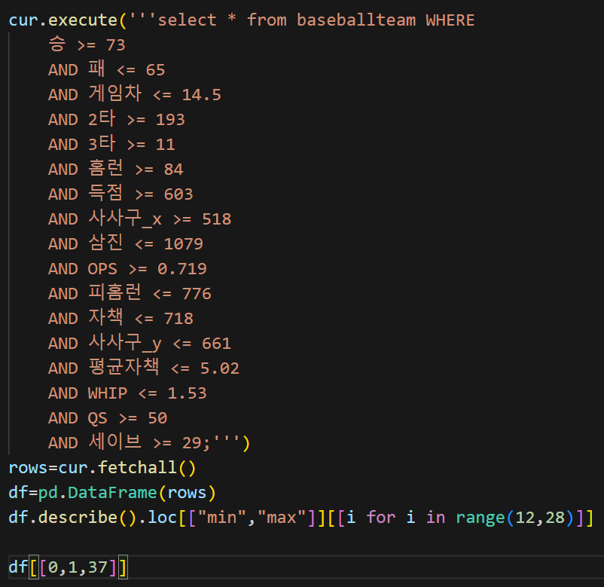
SQL, 결과분석(6/7)
SQL 실행

Slide 37
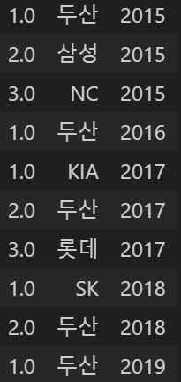
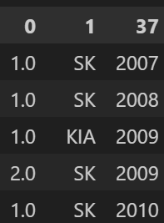
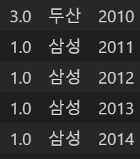
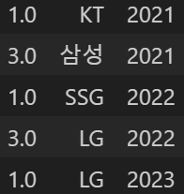
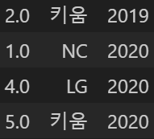
SQL, 결과분석(7/7)
2019~2020 키움
LG의 성장
2011~2014 삼성
2021~2023
LG
2007~2010 SK 전성기
2015~2019 두산

Slide 38
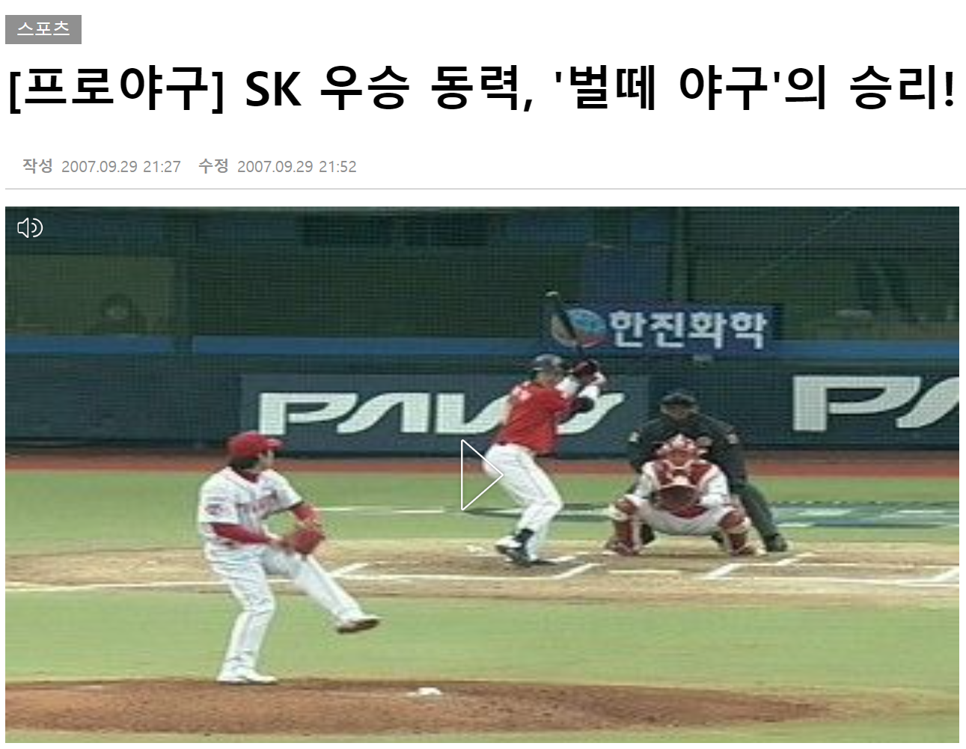
개인 결론 요약(1/7)
2007~2010 SK전성기
김성근 감독
김광현
최정, 정근우, 박정권, 김강민
송은범,윤길현,정우람 등의 유망주

Slide 39
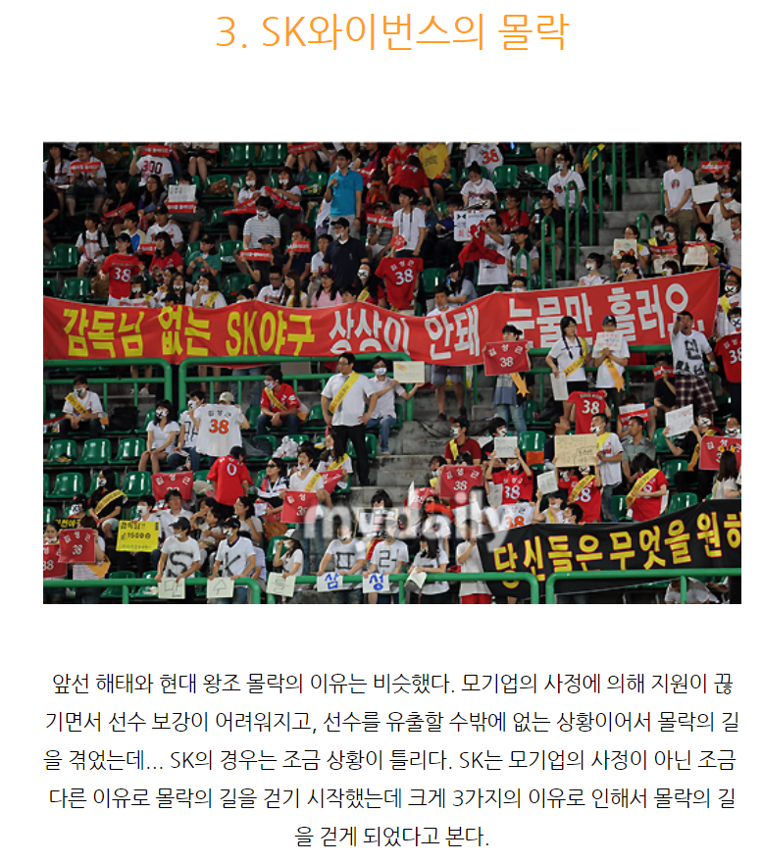
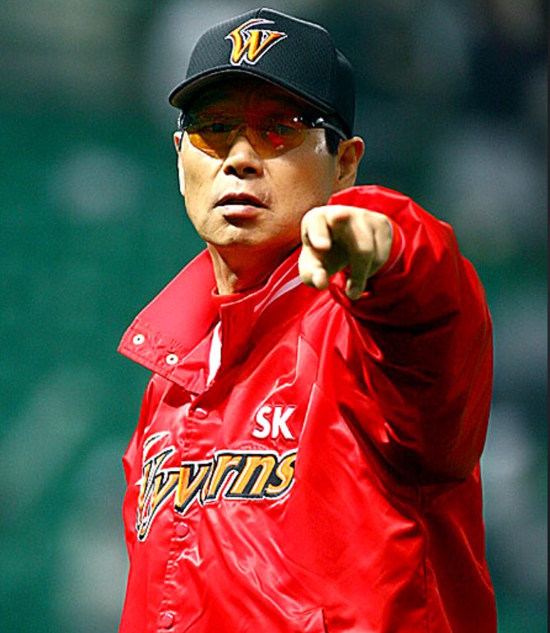
개인 결론 요약(2/7)
2011~ SK 몰락
안녕~
김성근 감독 경질
에이스 김광현 부상
삼성라이온즈 왕조 등장

Slide 40
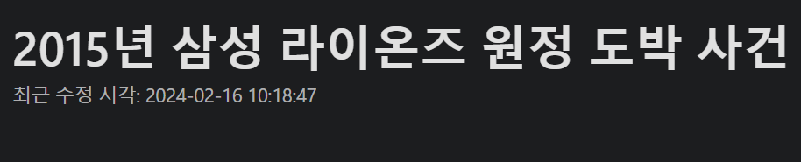
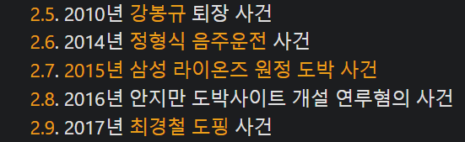
개인 결론 요약(3/7)
2011~2015 삼성 전성기
1.김응룡 감독 영입
2. 이만수, 장효조,이종두,허규옥, 김성길 선수
삼성 프런트의 구장 특징 활용 구성 실패
주축 선수들의 이탈, 시스템 붕괴
안현호-홍준학 단장 체제의 무능함

Slide 41
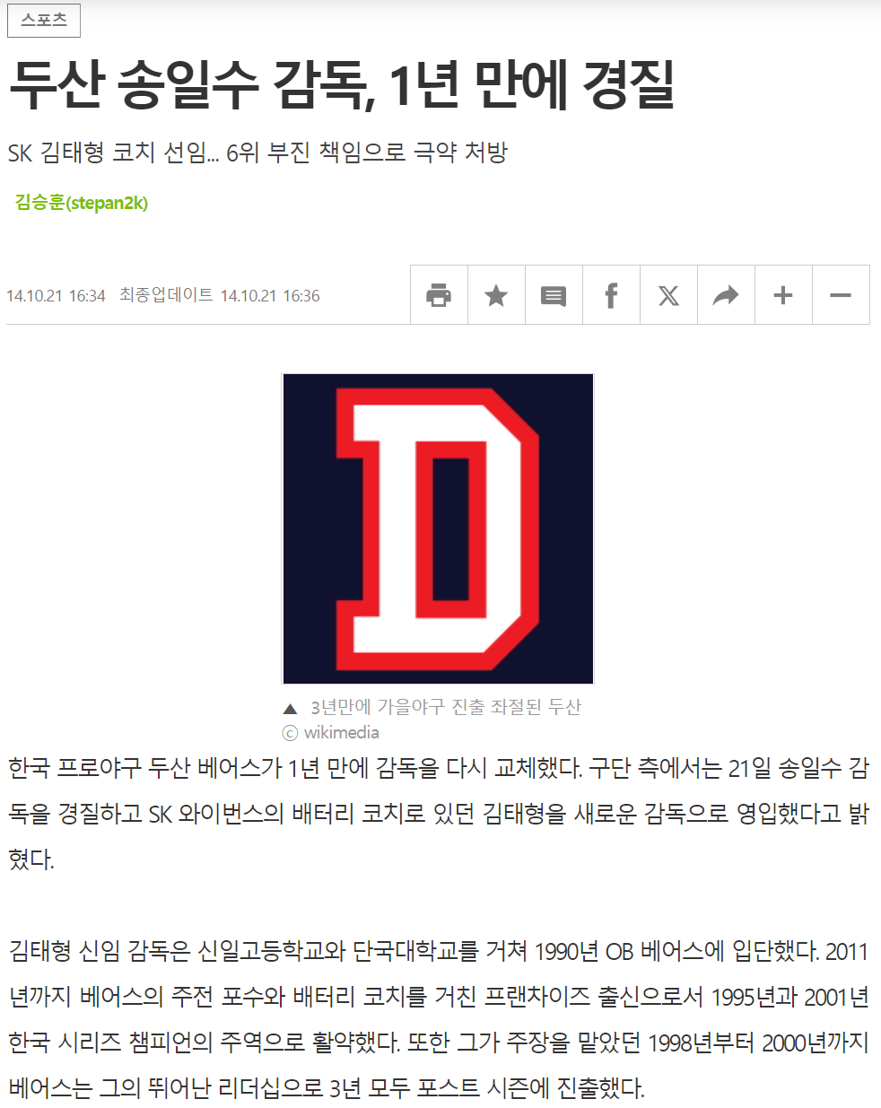
개인 결론 요약(4/7)
2015~2019 : 두산
송일수 감독 경질 -> 김태형 감독 경질
KBO 골든글러브 투수 린드블럼
KBO 골든글러브 타자 페르난데스

Slide 42
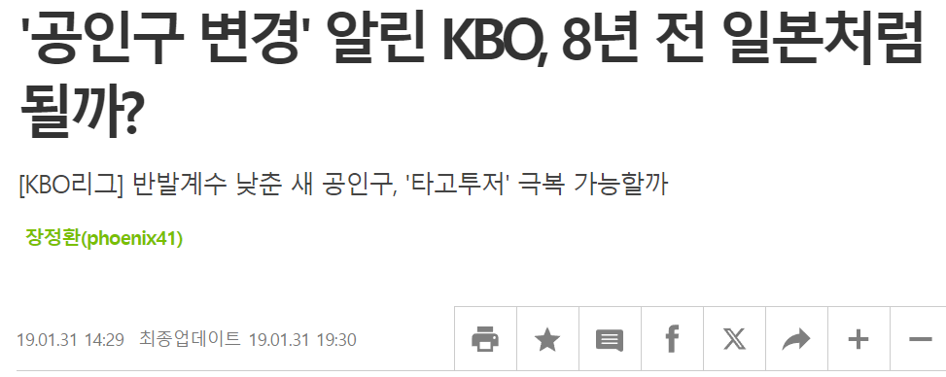
개인 결론 요약(5/7)
2019~2020 : 키움, LG의 성장
KBO공인구 변경
무거운 볼(반발계수 허용범위 축소)
-> 홈런이 잘 안나옴

Slide 43
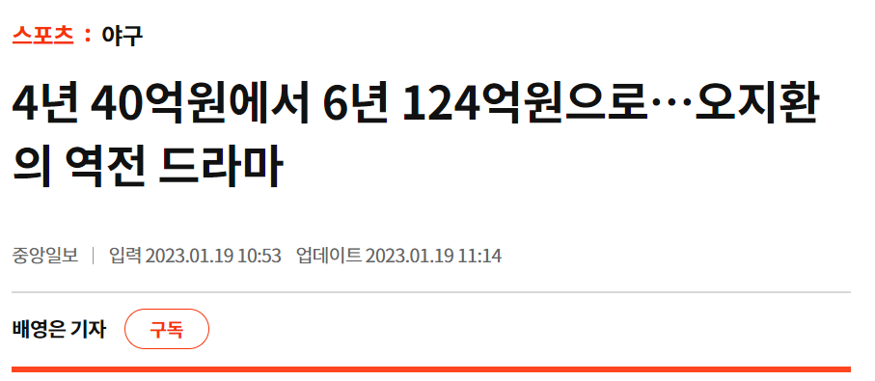
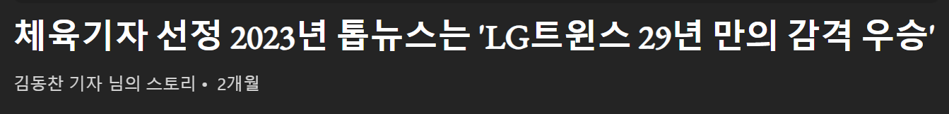
개인 결론 요약(6/7)
2021~2023
LG
DTD의 저주
세대교체 육성에 실패
(베테랑 의존도 높아짐)
베테랑 선수들의 은퇴
잠실 유격수 최소 20-20 기록 : 오지환(리더)
LG의 첫 골든글러브 : 유지현
잠실 예수님 켈리(투수)
용병 오스틴

Slide 44
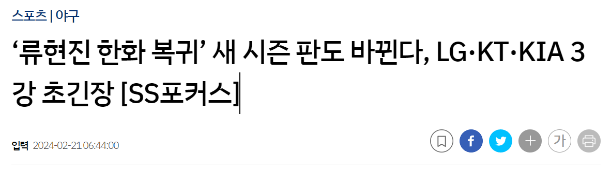
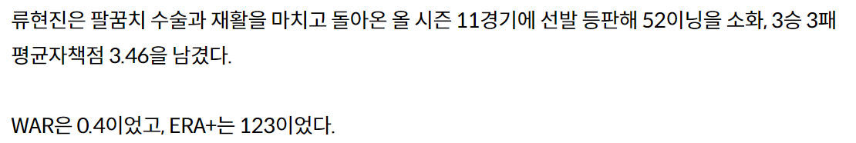
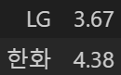
개인 결론 요약(7/7)
수비능력 : 세이브, WHIP, 평균자책
“결국, 선수와 감독이 중요하다”
-명노아-
현재의 운영상태, 베테랑 의존도 : LG 트윈스
부족한 성적을 류현진으로 대체 : 한화 이글스

